Slide 1
محادثة عن: يَوْم العِيد
Dr. Ehab Atta

Slide 2


Slide 3


Slide 4


Slide 5


Slide 6


Slide 8
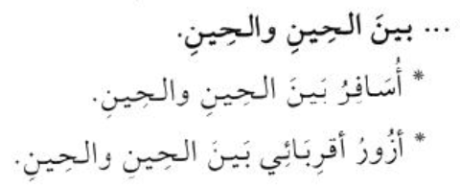

Slide 9
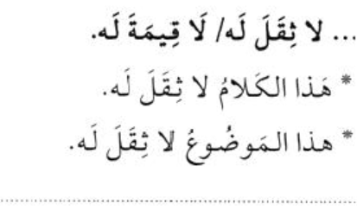

Slide 10
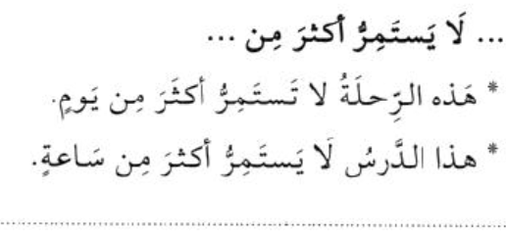

Slide 11


